Slide 1

第二届“数一数杯”
数学趣味知识竞赛
第一中学

Slide 2

第一部分： 个人答题

Slide 3



第一轮 猜谜语
1
2
3
4
5
6
7
8
9
10

Slide 4

谜面
555，555，555
(猜一成语)
正确答案
三五成群

Slide 5
谜面
一二五六七(打一成语)
正确答案
丢三落四

Slide 6
谜面
八分之七(打一成语)
正确答案
七上八下

Slide 7
谜面
510(打一成语)
正确答案
一五一十

Slide 8
谜面
7,6,5,4,3,2,1
(打一数学名词)
正确答案
倒数

Slide 9
谜面
72小时(打一字)
正确答案
晶

Slide 10
谜面
8+7=5 (打一词语)
正确答案
缺衣少食

Slide 11
谜面
风筝跑了
（打一数学名词）
正确答案
线段

Slide 12

谜面
1000 1000=100 100 100 （打一成语）
正确答案
千方百计

Slide 13
谜面
医生提笔
（打一数学名词）
正确答案
开方

Slide 14
第2轮 找规律填数字
1
2
3
4
5
6
7
8
9
10

Slide 15

4,3,1,12,9,3,17,5,（ ）
正确答案
12

Slide 16
1，1, 2, 2, 3, 4, 3, 5, ( )
正确答案
6

Slide 17
3，4 ，7，16，43，( )
正确答案
124

Slide 18
1.16 8.25 27.36 64.49 ( )
125.64
正确答案

Slide 19
2，12，30，56（ ）
正确答案
90

Slide 20
1，2，3，6，12，( )
正确答案
24

Slide 21
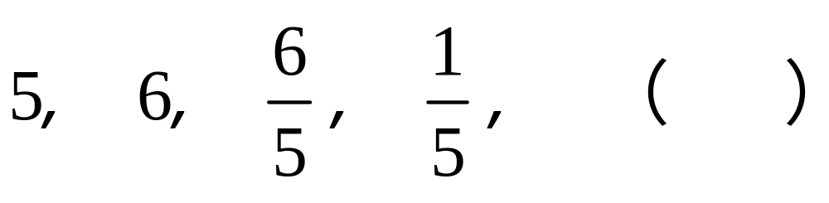
正确答案
1/6

Slide 22
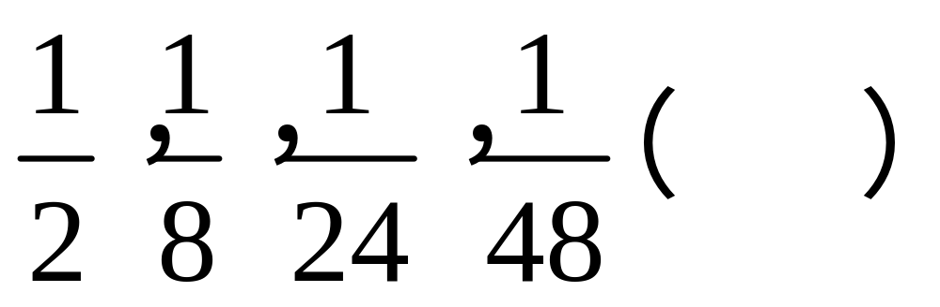
正确答案
1/48

Slide 23
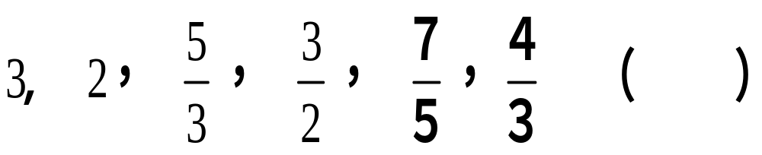

正确答案

Slide 24
2，9，28，65 ,( )
正确答案
126

Slide 25
第3轮 逻辑推理
1
2
3
4
5
6
7
8
9
10

Slide 26

把一根木头锯成2段要2分钟，锯成3段要几分钟？
正确答案
4分钟

Slide 27
小华1分钟可以剪好5只自己的指甲。他在5分钟内可以剪好多少只自己的手指甲？
正确答案
10

Slide 28
甲以为自己的表快5分钟，实际上是慢了10分钟；乙的表慢了5分钟，乙却以为它慢了10分钟。甲乙都想赶四点钟的火车，谁先到火车站？
乙
正确答案

Slide 29
ABC三个人中有一人做了一件好事。老师问他们，是谁做的好事，A说:“是B做的”。B说:“不是我做的”。C说:“不是我做的”。三个人中两个人说假话，一人说真话，你认为是谁做的好事.
正确答案
C

Slide 30
一根电线，对折再对折，最后从中剪开，可得到多少段电线？
正确答案
5段

Slide 31
甲乙两人比赛爬楼梯，甲的速度是乙的两倍，当乙爬到第5层时，甲爬到第几层？
正确答案
9层

Slide 32
6根火柴棒，最多可以围成多少个三角形？
正确答案
4

Slide 33
一个正方形，剪掉一个角之后还剩几个角？说明理由
正确答案
可能3,4,5

Slide 34
小林今年10岁，爸爸的年龄是他的3倍还多6岁。再过几年，爸爸的年龄正好是小林的3倍?
正确答案
3年

Slide 35
一个池塘，荷花每天增长一倍，20天长满池塘。荷花长满半个池塘需要多少天？
正确答案
19天

Slide 36
第二部分： 团体答题

Slide 37
第1轮 24点
1
2
3
4
5
6
7
8
9
10

Slide 38

1 3 5 9
正确答案
1*3*5+9

Slide 39
1 3 8 8
正确答案
(1+3)*8-8

Slide 40
1 4 4 4
正确答案
4+4*(1+4)

Slide 41
2 3 3 3
正确答案
3*(3+2+3)

Slide 42
2 5 5 8
正确答案
(5/5+2)*8

Slide 43
3 3 3 4
正确答案
（3*3-3）*4

Slide 44
4 4 4 4
正确答案
4*4+4+4

Slide 45
6 6 6 8
正确答案
（6+6-8 ）*6

Slide 46
3 3 3 7
正确答案
3*(3/3+7)

Slide 47
2 4 6 6
(2+6-4)*6
正确答案

Slide 48
第2轮 图形推理
1
2
3
4
5
6
7
8
9
10

Slide 49

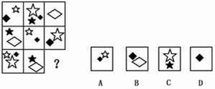
请从所给的四个选项中，选择最合适的一个填入问号处，使之呈现一定的规律性
正确答案
D

Slide 50
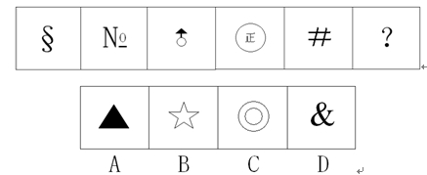
请从所给的四个选项中，选择最合适的一个填入问号处，使之呈现一定的规律性
正确答案
B

Slide 51
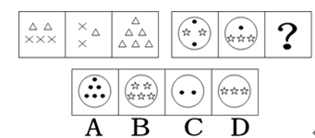
请从所给的四个选项中，选择最合适的一个填入问号处，使之呈现一定的规律性
正确答案
A

Slide 52
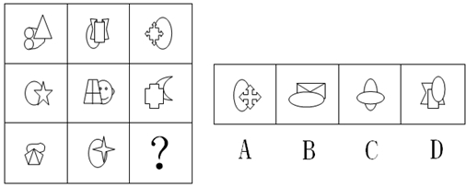
请从所给的四个选项中，选择最合适的一个填入问号处，使之呈现一定的规律性
正确答案
A

Slide 53
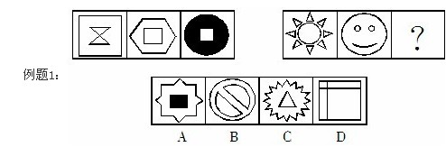
请从所给的四个选项中，选择最合适的一个填入问号处，使之呈现一定的规律性
正确答案
B

Slide 54

请从所给的四个选项中，选择最合适的一个填入问号处，使之呈现一定的规律性
A B C D
正确答案
B

Slide 55
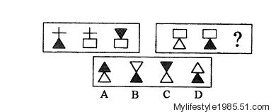
请从所给的四个选项中，选择最合适的一个填入问号处，使之呈现一定的规律性
正确答案
B

Slide 56
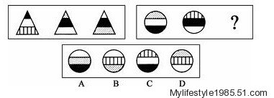
请从所给的四个选项中，选择最合适的一个填入问号处，使之呈现一定的规律性
正确答案
A

Slide 57
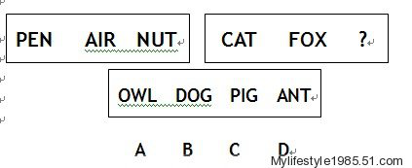
请从所给的四个选项中，选择最合适的一个填入问号处，使之呈现一定的规律性
正确答案
A

Slide 58
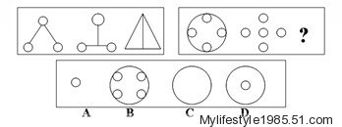
请从所给的四个选项中，选择最合适的一个填入问号处，使之呈现一定的规律性
正确答案
D

Slide 59
附加题
1
2
3
4
5
6
7
8
9
10

Slide 60


从A B C D中选择图形，以满足上边的图形按照逻辑角度能正确排列下来。
A B C D
正确答案
D

Slide 61
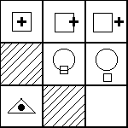
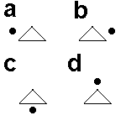
请从右边的图形中选择一个正确的(a,b,c,d)填入左边的空白处
正确答案
A

Slide 62
谜面
垂钓(打一数学名词)
正确答案
等于

Slide 63
谜面
七天七夜(数学名词)
正确答案
周长

Slide 64
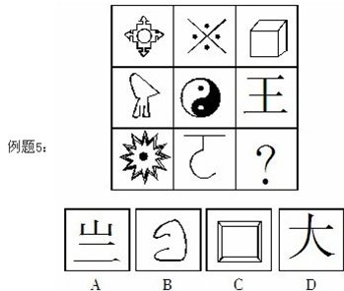
从A B C D中选择图形，以满足上边的图形按照逻辑角度能正确排列下来。
正确答案
C

Slide 65
谜面
二四六八十(打一成语)
正确答案
无独有偶

Slide 66
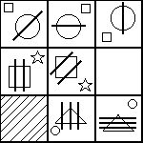
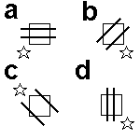
从a b c d 中选择图形，以满足左边的图形按照逻辑角度能正确排列下来。
正确答案
A

Slide 67
谜面
大甩卖:新鲜苹果一角一斤。(猜一数学名词)
正确答案
绝对值

Slide 68


根据第一二四幅图案，推理出第三幅图案
正确答案
B

Slide 69
谜面
查账(打一数学词语)
正确答案
对数

Slide 70
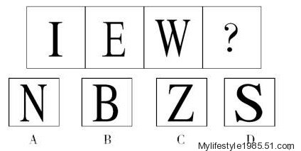
A B C D
正确答案
B

Slide 71
1 1 4 9
正确答案
(4-1)*(9-1)

Slide 72
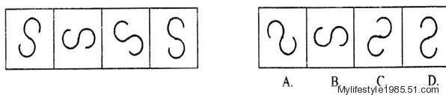
A B C D
正确答案
B

Slide 73
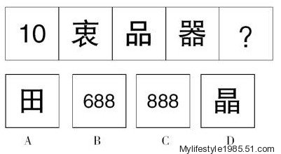
A B C D
正确答案
B

Slide 74
谜面
五角一次(打一数学名词)
正确答案
一元二次

Slide 75
2 4 5 9
正确答案
(2+4) *(9-5)

Slide 76
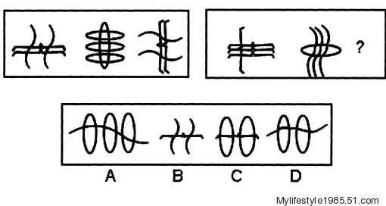
A B C D
正确答案
A

Slide 77
谜面
多十分(打一数学词语)
正确答案
余角

Slide 78
2 2 3 9
正确答案
(2+2)*(9-3)

Slide 79
谜面
一直不来(打一数学名词)
正确答案
恒等

Slide 80
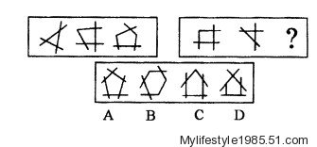
正确答案
B

Slide 81
1 1 2 7
正确答案
(1+2)*(1+7)

Slide 82
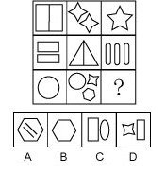
正确答案
B

Slide 83
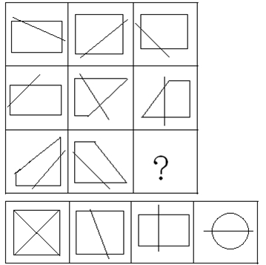
正确答案
A
A B C D

Slide 84
2 3 4 7
正确答案
4+2*(3+7)

